Slide 1
Ciclo di webinar
4 Ottobre 2023
Nel Mondo Delle Emozioni
Professoressa Annalaura Nocentini
Dipartimento di Educazione, Lingue, Intercultura, Letteratura e Psicologia
Università degli studi di Firenze
Immagini tratte da: Llenas, A. (2019) – I colori delle emozioni. Edizioni Gribaudo

Slide 2
CALENDARIO DEI NOSTRI APPUNTAMENTI:
Giornata | Orario | Tematica
4 ottobre | 16.00-18.00 | Nel mondo delle emozioni
18 ottobre | 16.00-18.00 | Emozioni primarie e Emozioni Sociali
25 ottobre | 16.00-18.00 | Competenza Emotiva : il modello della Saarni
8 novembre | 16.00-18.00 | Empatia
22 novembre | 16.00-18.00 | Autoefficacia Emotiva
29 novembre | 16.00-18.00 | Sviluppo della Competenza Emotiva

Slide 3
Che cos’è un’emozione?
Reazione soggettiva intensa a un determinato stimolo ambientale
E’ di natura multidimensionale
Ha la funzione di preparare l’organismo a fronteggiare l’evento ambientale
Insorge in maniera acuta e di breve durata.

Slide 4
Che cos’è un’emozione?
Reazione soggettiva intensa a un determinato stimolo ambientale
E’ di natura multidimensionale
Ha la funzione di preparare l’organismo a fronteggiare l’evento ambientale
Insorge in maniera acuta e di breve durata.
L'emozione è quindi il tentativo o la disponibilità della persona a stabilire, mantenere o modificare la relazione tra la persona e le sue mutevoli circostanze, su questioni importanti per quella persona
(Campos, Frankel, & Camras, 2004).

Slide 5
Che cos’è un’emozione?
Reazione soggettiva intensa a un determinato stimolo ambientale
E’ di natura multidimensionale
Ha la funzione di preparare l’organismo a fronteggiare l’evento ambientale
Insorge in maniera acuta e di breve durata.
N.B:
≠ dall’Umore
Quest’ultimo, infatti, è uno stato:
Più diffuso;
Temporalmente dilatato;
Non delimitato da un evento stimolo scatenante specifico.

Slide 6
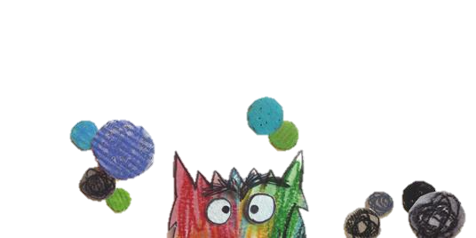
Attivazione (Arousal):
intensità e frequenza dell’attivazione fisiologica e comportamentale dell’organismo
Quali processi?
Valutazione (Appraisal):
percezione e valutazione di questo stato di attivazione

Slide 7
FENOMENO
ESPRESSIVO
COMUNICATIVO
Quali processi?
FENOMENO
FISIOLOGICO
FENOMENO
COGNITIVO

Slide 8
FENOMENO
ESPRESSIVO
COMUNICATIVO
Ad ogni emozione corrisponde
una configurazione facciale
e altre manifestazioni non verbali
FENOMENO
ESPRESSIVO
COMUNICATIVO
FENOMENO
FISIOLOGICO
FENOMENO
COGNITIVO

Slide 9
FENOMENO
ESPRESSIVO
COMUNICATIVO
Implica specifiche reazioni corporee elicitate dal SNC, dal SNA e dal sistema endocrino (AROUSAL)
FENOMENO
FISIOLOGICO
FENOMENO
FISIOLOGICO
FENOMENO
COGNITIVO

Slide 10
FENOMENO
ESPRESSIVO
COMUNICATIVO
FENOMENO
FISIOLOGICO
Avviene una valutazione e attribuzione di significato alle reazioni messe in atto dall’organismo (APPRAISAL)
FENOMENO
COGNITIVO
FENOMENO
COGNITIVO

Slide 11
FENOMENO
SOCIALE E CULTURALE
Quali processi?
FENOMENO MOTIVAZIONALE

Slide 12
FENOMENO
SOCIALE E CULTURALE
il significato specifico attribuito all’attivazione fisiologica è mediato dalla natura del contesto e dalle relazioni
FENOMENO
SOCIALE E CULTURALE
FENOMENO
MOTIVAZIONALE

Slide 13
FENOMENO
SOCIALE E CULTURALE
Regolazione del comportamento in relazione ai desideri e agli scopi; es., evitare eventi spiacevoli o ricercare quelli piacevoli
FENOMENOMOTIVAZIONALE
FENOMENO MOTIVAZIONALE

Slide 14
Situazione attivante
Reazione Fisiologica
(Come mi sento? Cosa sento?)
Reazione Comportamentale
(Cosa faccio?)
EMOZIONE
Pensieri (Cosa penso? Cosa mi dico tra me e me?)
Come nasce un’emozione?

Slide 15
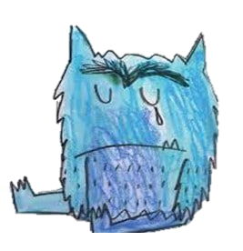
EMOZIONE:
__________
Pensiero:
_____________
Reazione Fisiologica:
___________________
Reazione Comportamentale:
_______________
Vediamolo attraverso un esempio…
Provate a completare le varie sezioni indicando un pensiero, una reazione fisiologica ed una comportamentale che possono essere conseguenza della situazione attivante e provate a definire l’emozione che, secondo voi, ne deriva.
SITUAZIONE ATTIVANTE:
Prendere un brutto voto alla verifica

Slide 16
EMOZIONE:
Tristezza
Pensiero:
«Sono proprio un incapace…»
Reazione Fisiologica:
- Sudare
- Tremare
- Cuore che batte forte
- Rossore alle guance
….
Reazione Comportamentale:
- Piangere
- Rispondere male
- Isolarsi
….
Vediamolo attraverso un esempio…
SITUAZIONE ATTIVANTE:
Prendere un brutto voto alla verifica

Slide 17
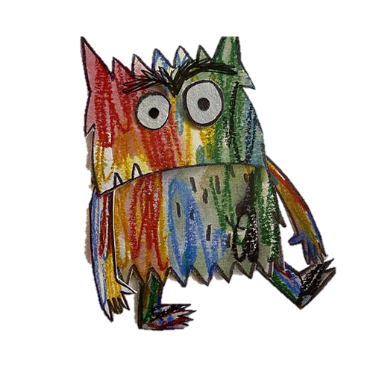
PENSIERI:
«Ma che strano… ho ripetuto queste cose ieri e le sapevo bene»
2. «Avevo studiato molto…mi aspettavo di prendere un voto più alto…»
3. «Temo che questo voto mi farà prendere il debito... i miei si arrabbieranno»
4. «Non capisco proprio perché Marco abbia presto più di me!! Il compito è identico!!»
EMOZIONI:
1. Stupore
2. Tristezza
3. Paura
4. Rabbia
Tuttavia…
SITUAZIONE ATTIVANTE:
Prendere un brutto voto alla verifica

Slide 18
PENSIERI:
Ma che strano… ho ripetuto queste cose ieri e le sapevo bene.
2. «Avevo studiato molto…mi aspettavo di prendere un voto più alto…»
3. «Temo che questo voto non mi basti per recuperare ed evitare il debito...»
4. «Non capisco proprio perché Marco abbia presto più di me!! Il compito è identico!!»
PENSIERI:
EMOZIONI:
1. Stupore
2. Tristezza
3. Paura
4. Rabbia
Tuttavia…
Tuttavia…
SITUAZIONE ATTIVANTE:
Prendere un brutto voto alla verifica
Una stessa situazione può far provare emozioni diverse, perché i pensieri che formuliamo sono legati all’interpretazione che diamo alla situazione, che è legata ai nostri vissuti personali.
SITUAZIONE ATTIVANTE:
Prendere un brutto voto alla verifica

Slide 19
PENSIERI:
Ma che strano… ho ripetuto queste cose ieri e le sapevo bene.
2. «Avevo studiato molto…mi aspettavo di prendere un voto più alto…»
3. «Temo che questo voto mi farà prendere il debito...i miei si arrabbieranno»
4. «Non capisco proprio perché Marco abbia presto più di me!! Il compito è identico!!»
EMOZIONI:
1. Stupore ma anche Tristezza
2. Tristezza ma anche Rabbia, Stupore o Paura
3. Paura ma anche Tristezza o Rabbia
4. Rabbia ma anche Tristezza
Tuttavia…
SITUAZIONE ATTIVANTE:
Prendere un brutto voto alla verifica

Slide 20
PENSIERI:
Ma che strano… ho ripetuto queste cose ieri e le sapevo bene.
2. «Avevo studiato molto…mi aspettavo di prendere un voto più alto…»
3. «Temo che questo voto non mi basti per recuperare ed evitare il debito...»
4. «Non capisco proprio perché Marco abbia presto più di me!! Il compito è identico!!»
EMOZIONI:
EMOZIONI:
1. Stupore
2. Tristezza
3. Paura
4. Rabbia
Tuttavia…
Tuttavia…
Uno stesso pensiero può far provare emozioni diverse, proprio perché i pensieri sono legati alle esperienze e ai vissuti di ognuno.
Se per esempio il pensiero è: «Avevo studiato molto…mi aspettavo un voto più alto», l’emozione può essere di:
Tristezza (per il fatto di non aspettarsi qualcosa di più → quindi: avevo studiato molto e fatto degli sforzi…mi sento stupido ed un buono a nulla per il voto preso);
ma si potrebbe provare anche Paura (es., che i propri genitori si arrabbino → quindi: questo voto non mi basta per recuperare la mia media…i miei genitori se la prenderanno con me perché nonostante le ripetizioni ed i soldi spesi non ho fatto abbastanza e mi metteranno in punizione);
o anche Rabbia ( per non riuscire a capacitarsi del voto preso, percepito come ingiustizia → quindi: non è possibile che abbia preso questo voto, mi meritavo almeno otto per la mia preparazione! La professoressa deve avercela con me!)
SITUAZIONE ATTIVANTE:
Prendere un brutto voto alla verifica
SITUAZIONE ATTIVANTE:
Prendere un brutto voto alla verifica

Slide 21
PENSIERI:
«Sono stato proprio bravo!»
2. «Avevo studiato molto…mi aspettavo di prendere un voto più alto…sono un po’ giù»
3. «Temo che questo voto non mi basti per recuperare ed evitare il debito in matematica..»
4. «Non capisco proprio perché Marco abbia presto più di me!! Abbiamo studiato insieme, non è possibile!»
EMOZIONI:
1. Felicità
2. Tristezza
3. Paura
4. Rabbia
Quindi…
STESSA MOLLA – PENSIERI DIVERSI – EMOZIONI DIVERSE
Ogni persona ha delle proprie caratteristiche personali (es. umore del momento, carattere, propria esperienza). In base a queste caratteristiche ciascuno di noi interpreta le situazioni in un determinato modo.
Ciò significa che:
1- Talvolta, a partire da uno stesso evento, persone diverse possono avere pensieri diversi che li portano a provare emozioni diverse.
2- Di fronte a una situazione è possibile avere più pensieri contemporaneamente, e quindi più emozioni.
Tuttavia…
SITUAZIONE ATTIVANTE:
Prendere 7,5 a matematica

Slide 22
Questo vale anche per le Reazioni Fisiologiche e le Reazioni Comportamentali
STESSA EMOZIONE – REAZIONI FISIOLOGICHE DIFFERENTI:
Le persone possono avere reazioni fisiche diverse quando provano un’emozione forte.
es., Quando si è Felici, a qualcuno sudano le mani, ad altri invece inizia a battere forte il cuore, altri ancora hanno entrambe queste reazioni etc…
EMOZIONI DIVERSE – REAZIONI FISIOLOGICHE SIMILI:
Non è sempre facile capire le emozioni degli altri perché alcune reazioni fisiologiche sono comuni a più emozioni
es., Quando si è Felici a qualcuno sudano le mani, a qualcun altro inizia a battere forte il cuore.
A voi accade solo quando provate felicità?
Ci sono persone che queste reazioni fisiologiche le hanno quando provano Paura.
Altri, Rabbia.

Slide 23
Questo vale anche per le Reazioni Fisiologiche e le Reazioni Comportamentali
STESSA EMOZIONE – REAZIONI COMPORTAMENTALI DIFFERENTI:
Di fronte ad una stessa emozione non tutti reagiamo nello stesso modo perché ognuno di noi ha un suo modo di gestire le emozioni.
es., Quando si è Felici, qualcuno inizia a dirlo a tutti, qualcun altro invece grida di gioia, altri ancora non riescono proprio a stare fermi.
EMOZIONI DIVERSE – REAZIONI COMPORTAMENTALI SIMILI:
Può succedere anche che emozioni diverse possano portare a dei comportamenti simili.
es., Quando si è Felici, qualcuno inizia a dirlo a tutti, qualcun altro invece grida di gioia, altri ancora non riescono proprio a stare fermi.
Gridare però è, ad esempio, una reazione che può riguardare anche la Paura. Non riuscire a stare fermi ed avere molta energia può invece accadere anche quando si prova Rabbia.

Slide 24
Esistono emozioni sbagliate?

Slide 25
Esistono emozioni sbagliate?
Non ci sono emozioni giuste o emozioni sbagliate.
Tutte le emozioni che noi proviamo sono sempre accettabili
Sono alcuni comportamenti associati alle emozioni che devono essere modificati e non le emozioni stesse.
STESSA EMOZIONE – LIVELLI DI INTENSITÀ DIVERSI:
Una stessa emozione può essere vissuta in maniera più o meno intensa.
Quando l’emozione è troppo intensa ci annebbia i pensieri e ci porta a mettere in atto comportamenti sbagliati che non faremmo mai a mente
fredda.
Dobbiamo imparare a capire quando il livello sta aumentando troppo e trovare delle strategie per far calare il livello dell’emozione.

Slide 26
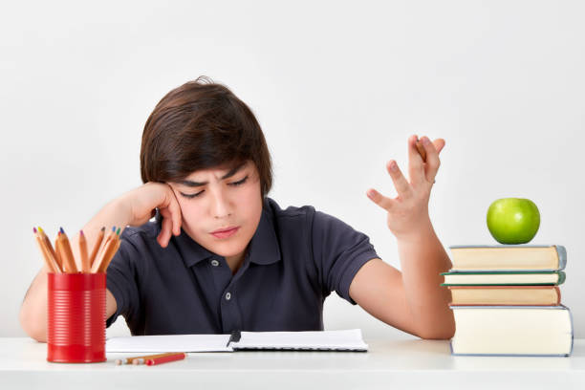
Proviamo a mettere in pratica quello che abbiamo imparato oggi:
Riflettere individualmente sulla seguente immagine stimolo
Che emozione prova, secondo lei, questo studente?
Quale può essere stata la situazione attivante?
Quali possono essere stati i suoi pensieri?
E le reazioni fisiologiche e comportamentali?

Slide 27
Grazie per l’attenzione!

